Slide 1
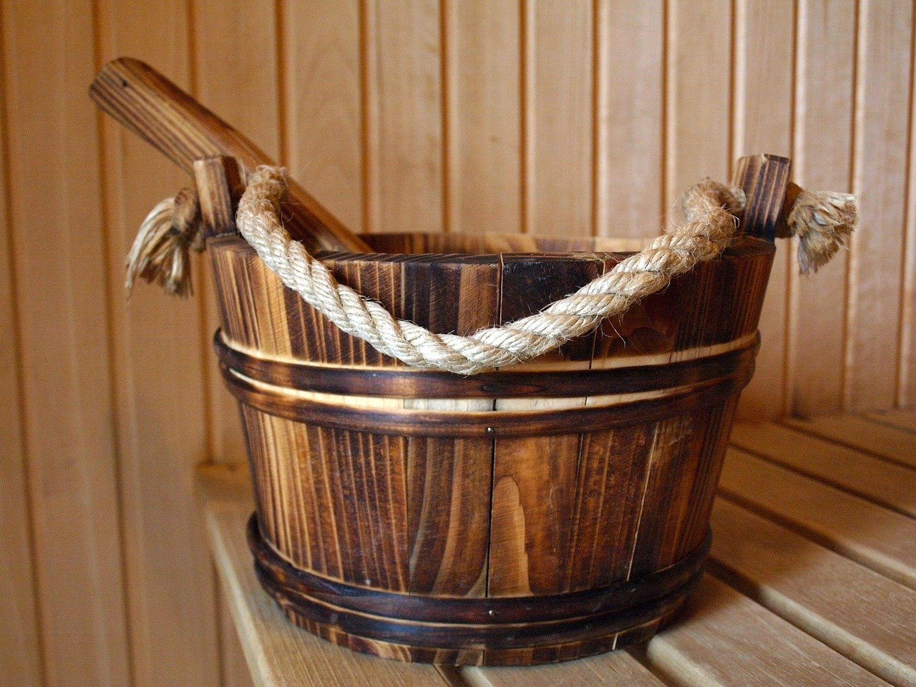
Perushoito: hygieniasta huolehtiminen
Riina Lindström

Slide 2
Sisältö
Perushoito
Peseytyminen
Alapesu
Hiusten pesu ja hoito
Pukeutuminen
Suun hoito
Ihon päivittäinen hoito
Jalkojen hoito

Slide 3
Perushoito 1/2
= hoitoa, jolla turvataan potilaan päivittäiset toiminnot kuten puhtaudesta huolehtiminen
Esim:
Pesut
Ihonhoito
Ruokailussa avustaminen
Asentohoito
Kuntoutuksesta huolehtiminen

Slide 4
Perushoito 2/2
Perushoito ei kuitenkaan ole irrallinen toimenpide, vaan sen yhteydessä suunnitellaan hoitoa, arvioidaan hoidon toteutumista, potilaan vointia ja sen muutoksia. Havainnot kirjataan potilastietojärjestelmään.
Hyvällä perushoidolla ehkäistään infektioita, ihorikkoja, painehaavoja ja virheasentoja.
Aseptiikka on tärkeää, sillä huomattava osa infektioiden riskitekijöistä liittyy kajoaviin hoitoihin ja valvontalaitteisiin. Osa mikrobeista leviää hoitajan käsien välityksellä.
Hyvällä perushoidolla saavutetaan sekä inhimillisiä hyötyjä että taloudellista etua

Slide 5
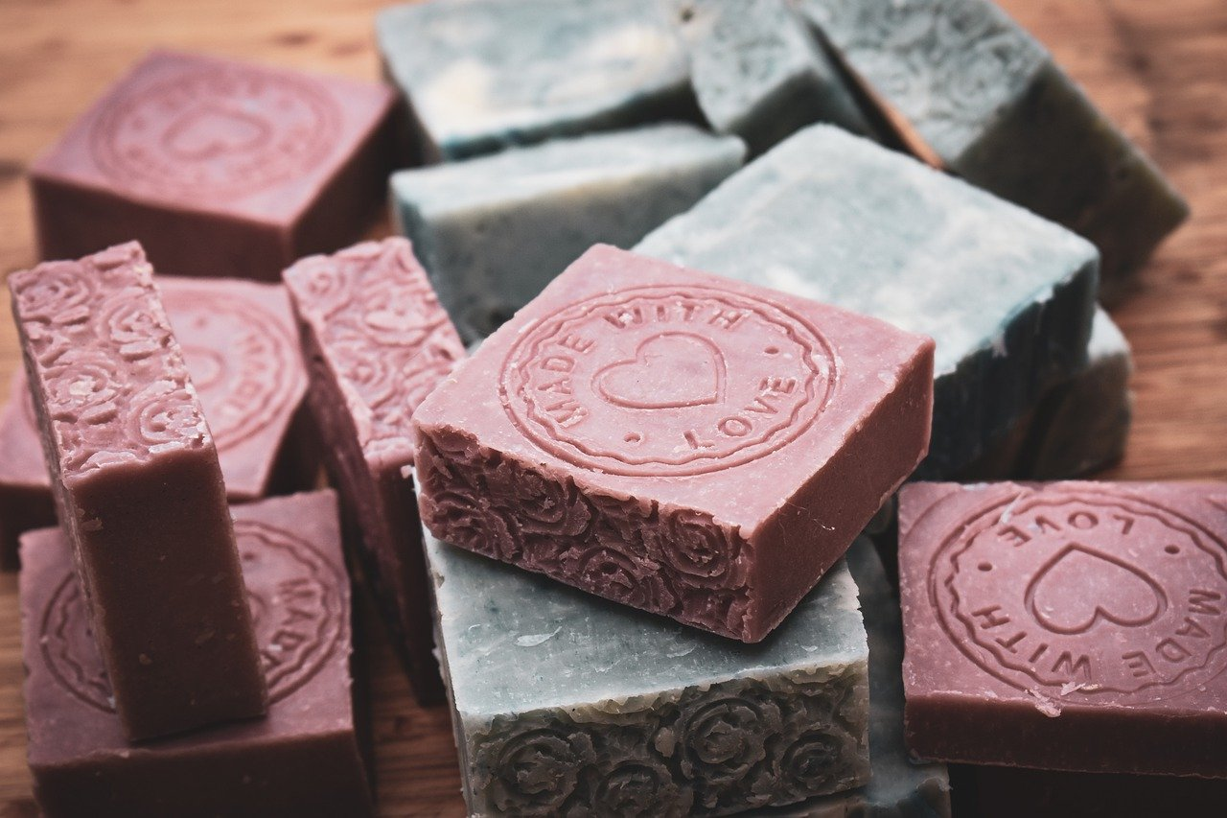
Pesut ja pukeutuminen

Slide 6
Peseytyminen 1/3
Asiakkaat tarvitsevat usein hoitajan apua peseytymisessä ja pukeutumisessa
Puhtaudesta huolehtimisen kyky heikkenee liikuntakyvyn ja yleiskunnon heiketessä ja leikkausten yhteydessä
Hoitajan pitää huomioida yksilöllisesti potilaan tarpeet, toiveet ja kulttuuri
  Ennen oli tavallista, että kerran viikossa saunottiin ja muuten peseydyttiin pesuvadin ja kauhan avulla (huom. ikääntyneiden iho)
  Suihku voi olla monelle vanhalle epämieluisaa (huom. erityisesti muistisairaat)
  Nuoremmat ovat tottuneet käymään suihkussa päivittäin/ lähes päivittäin

Slide 7
Peseytyminen 2/2
peseytymiseen kuuluu lisäksi ihonhoito, suuhygienia, parranajo ja hiustenhoito
peseytymiseen hyvä yhdistää mahdollisuuksien mukaan kuntoutus ja WC-käynnit
Hoitajan tehtävänä omatoimisuuden tukeminen, pesuissa avustaminen tai peseytymisestä huolehtiminen
Omatoimisuuden tukeminen (eli kuntouttava työote)

Slide 8
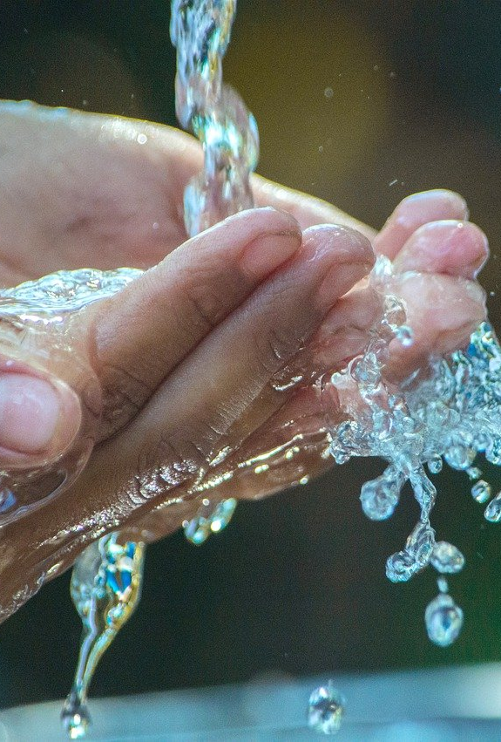
Peseytyminen 3/3
suihkupesut (tarvittaessa penkki, suihkutuoli tms.)
vuoteen tai lavuaarin vieressä peseytyminen
Osa- tai kokopesut
suihkulaverilla pesut
vuodepesut osittain tai kokonaan
OMATOIMISUUS!

Slide 9
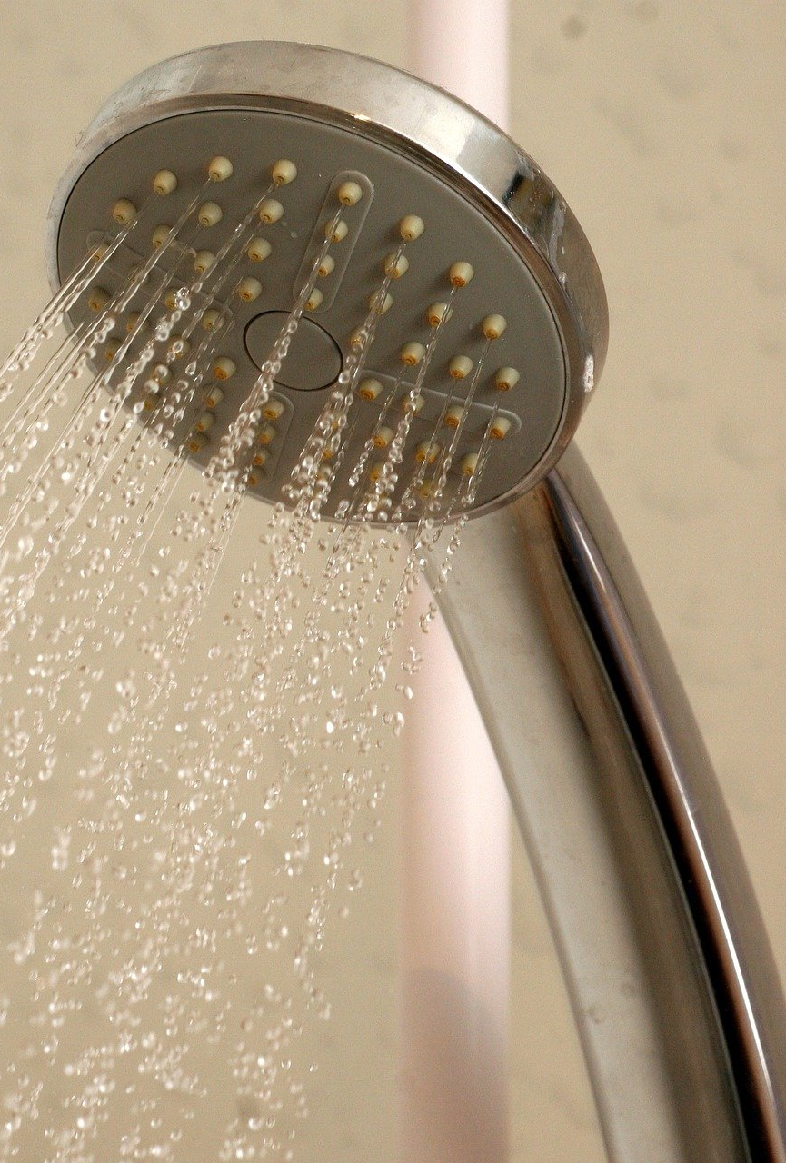
Hoitajan toiminta suihkussa/saunassa 1/3
käsidesinfektio
suojakäsineet
kumisaappaat ja esiliina suojaksi
ergonominen työskentely
asiakkaan/potilaan intimiteetin suojaus/kunnioittaminen
aseptinen työjärjestys

Slide 10
Hoitajan toiminta suihkussa/saunassa 2/3
peseytymiseen käytetään lämmintä vettä, koska kuuma vesi tuhoaa ihon pinnasta normaaliflooran
veden lämpötilan tarkastaminen omalla/hoidettavan iholla + hoidettavan toiveen huomiointi
pesujärjestys PUHTAAMMASTA LIKAISEMPAAN (aseptinen työjärjestys)
pesuaineet (pesunesteet, saippua, shampoo)
-> iho on luonnostaan aavistuksen verran hapan ja nauttii, kun sitä hoitaa sen oman pH-arvon mukaisilla tuotteilla
->jos ihon pH-arvo nousee lähelle emäksistä, iho voi herkistyä ja altistua ihosairauksille

Slide 11
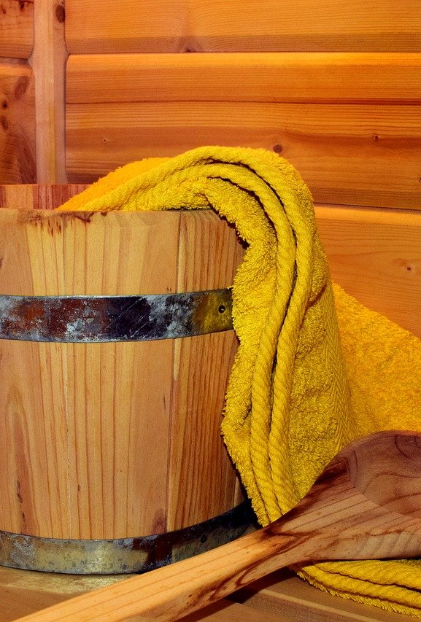
Hoitajan toiminta suihkussa/saunassa 3/3
ihon kuivaus (huomioidaan erityisesti ihotaipeiden kuivaus hautumisen takia)
ihon rasvaus, ”talkkaus”, Cavilon®; perusvoiteen valinta käytön mukaan (ihon suojaaminen, ongelmien ehkäisy vai hoito), hiivasieni-infektioiden hoitoon ”sienilääkkeet” (huom. interaktiot!)
vaippa-alueen kanssa tarkkuutta

Slide 12
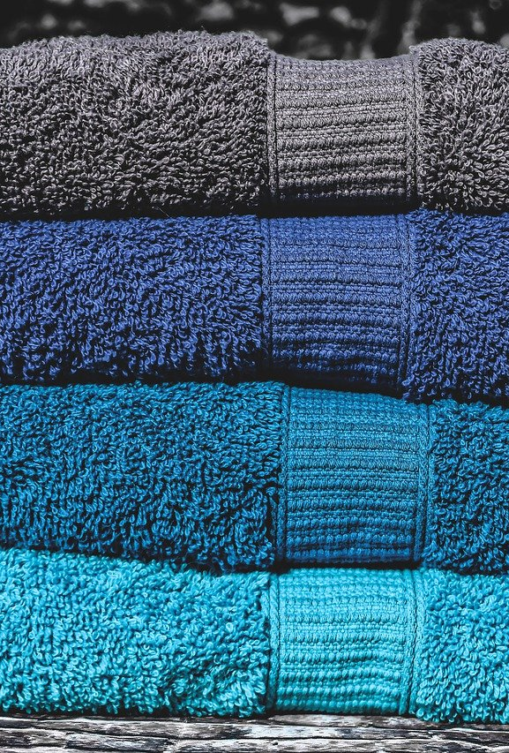
Kasvojen pesujärjestys
1. silmät, ulkonurkasta kohti sisänurkkaa
2. otsa
3. posket
4. kaula, korvat
5. nenän päällinen
6. leuka
7. suu
8. sieraimet

Slide 13
Alapesu
Päivittäin
Ehkäisee tulehduksia, hajuja
Pesuun riittää pelkkä lämmin vesi
Voi tehdä vessanpöntöllä, suihkutuolilla tai vuoteessa
  Bidee
  Pesulaput tai puhdistuspyyhkeet
Suihkutus/ pesu puhtaasta likaiseen eli etupuolelta takapuolelle
Kuivaus taputtelemalla

Slide 14
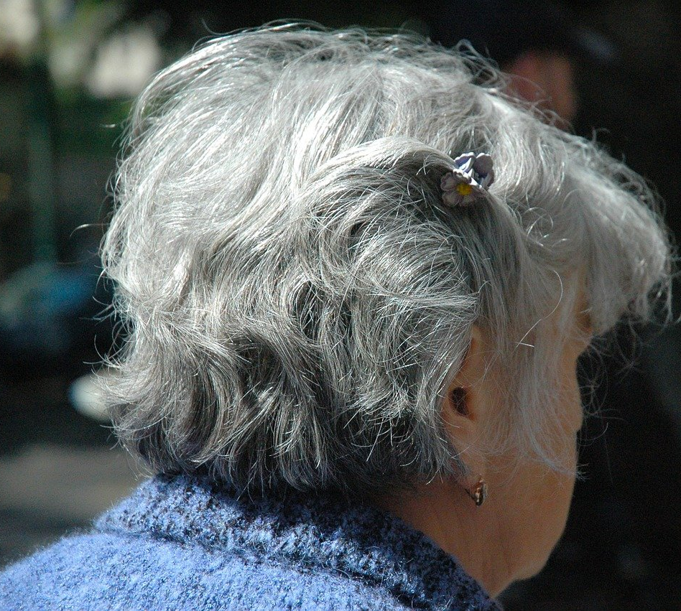
Hiusten pesu ja hoito 1/2
hiusten päivittäinen kampaaminen ja harjaaminen vilkastuttavat päänahan verenkiertoa, saattavat päänahan rasvan hiusten latvoihin ja saavat hiukset näyttämään huolitelluilta
pesu päivittäin-viikoittain; yksilöllisyys, tarpeet
normaali pesu tai esim. tehohoidossa hiustenpesumyssyllä

Slide 15
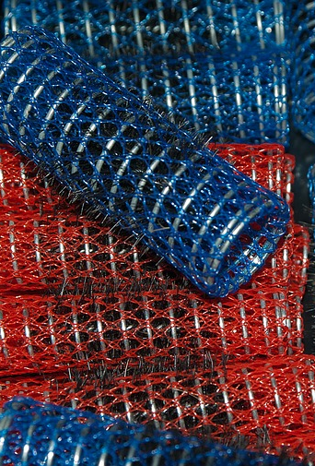
Hiusten pesu ja hoito 2/2
shampoon valinta hiuspohjan tyypin mukaan, jos mahdollista
ennen sampoon laittamista hiukset kastellaan
sampoota 1-2 tl verran -> levitys tasaisesti hiuspohjaan
sormenpäillä päänahan hieronta ja huolellinen huuhtelu
hoitoaine mielellään pyyhekuiviin hiuksiin, ei päänahkaan, vaan hiuksiin
lopuksi huuhtelu viileällä vedellä ja ehkä paplarit

Slide 16
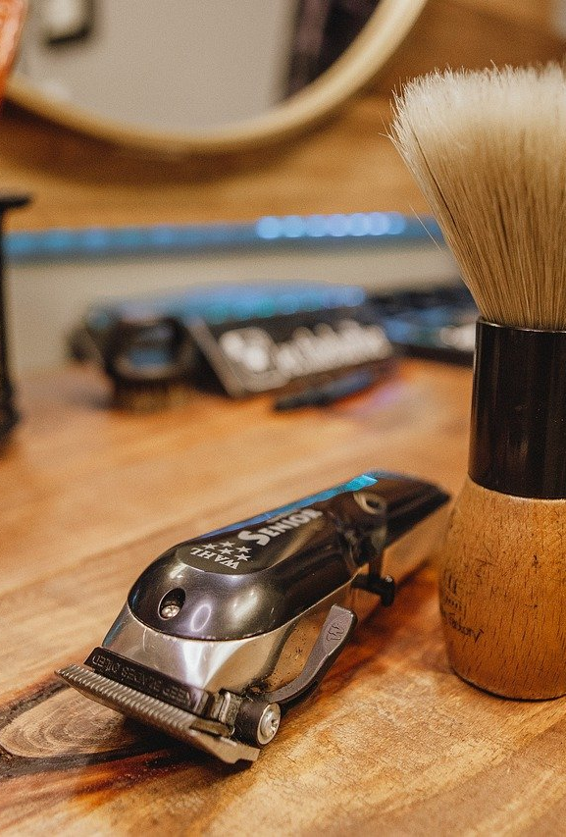
Parranajo ja -hoito
henkilökohtaisten tapojen ja toiveiden huomioiminen
parranajovälineet henkilökohtaisia (mutta laitoksissa myös yhteisiä välineitä -> desinfiointi)
omatoimisuuden tukeminen, tarpeen mukaan avustaminen
hyvä tehdä suihkun jälkeen, jolloin ihohuokoset ovat auki ja partakarvat pehmeät
Parta ajetaan kasvun myötäisesti eli ei vastakarvaan
Huomioi: ihon infektiot, sieni-infektiot, follikuliitti

Slide 17
Pukeutuminen
Omat vaatteet ja oma tyyli: persoonallisuus
Oma mieluisat vaatteet lisäävät viihtyvyyttä ja turvallisuuden tunnetta
Vaatehuolto voi kotihoidossa tai hoivakodeissa kuulua hoitajan tehtäviin
Lisäksi vaatteiden pitäisi vastata hoidon vaatimuksia (esim. oikean kokoiset ja malliset)
Hygieniahaalarin käyttö ei oikein ole sopivaa puuhaa

Slide 18
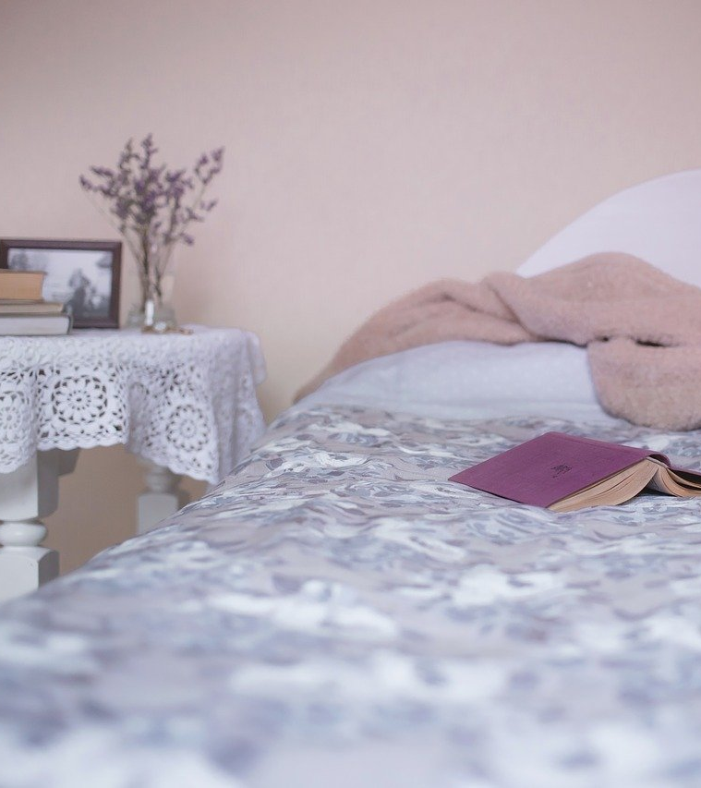
Vuoteen sijaaminen
Heräämisen jälkeen makuuhuoneen ja vuoteen tuuletus
Vuoteen annetaan kuivahtaa eli älä petaa heti, kun sieltä on noustu
Pöyhi tyyny (ja peitto) niin pysyy kuohkeana
Vuode sijataan ja suojataan päiväpeitolla

Slide 19
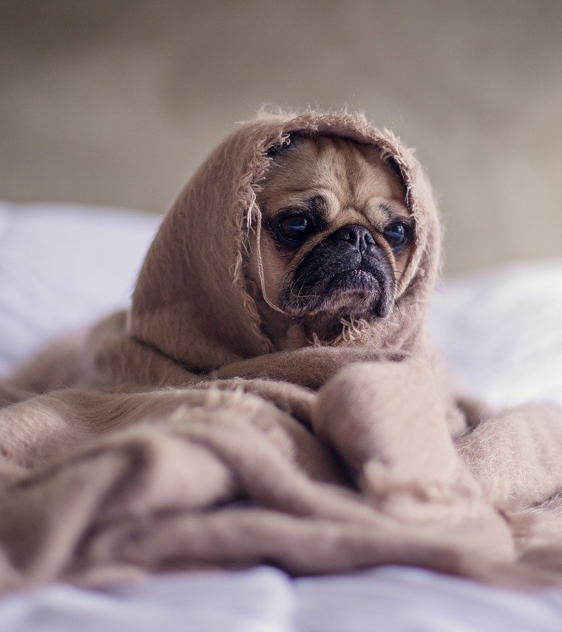
Vuodevaatteiden vaihto
Vuodevaatteet vaihdetaan 1-2 viikon välein
Usein esim. osastolla suihkupäivänä vaihto
Kaikki vuodevaatteet pois ja pyykkiin
Peiton ja tyynyjen tuuletus (tai tarvittaessa pesu)
Huomioi ergonomia (sängyn nostaminen)
Aluslakana tiukasti patjan päälle, ei saa jäädä ryppyjä
Kiinnitä poikkilakanan suojus ja poikkilakana tai liukulakana
Tyynyliina ja pussilakana
Muista desinfioida kädet lopuksi

Slide 20
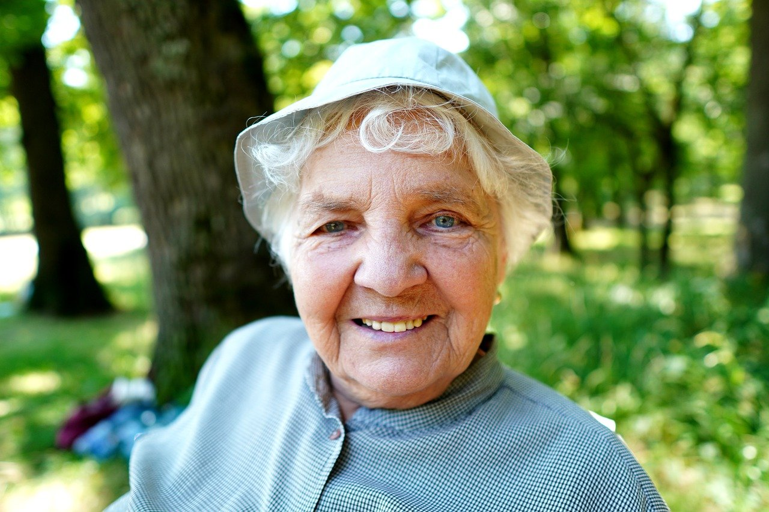
Suunhoito

Slide 21
Suuhygienia
hampaiden ja suun terveys vaikuttavat yleisen terveyden (sydänsairaudet jne.) ja hyvinvoinnin lisäksi ruokailuun
kohdistuu hampaisiin, ikeniin, proteeseihin, suun limakalvoon, kieleen, huuliin ja hengityksen hajuun
tavoitteena pitää suu ja hampaisto puhtaana + syljeneritys runsaana, jotta limakalvo pysyy terveenä (kosteat ja vaaleanpunaiset)
ikääntyneellä syljeneritys vähenee, limakalvot kuivuu -> suun kuivuminen, kipeytyminen, makuaistin heikkeneminen, syömisen vaikeutuminen, infektioherkkyys
lääkkeet saattavat myös aiheuttaa kuivumista

Slide 22
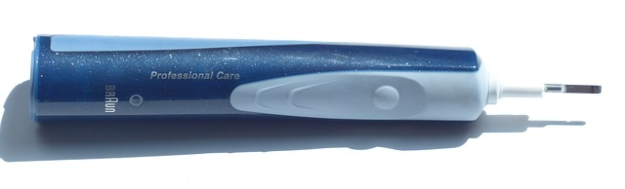
Suun hoito 1/2
Säännöllinen käynti suuhygienistillä tai hammaslääkärillä
Hampaiden pesu aamuin illoin mieluusti sähköhammasharjalla
  Hoitaja pesee tai avustaa
  Fluorihammastahnaa herneen kokoinen määrä
  Kielen puhdistus
  Suuta ei välttämättä tarvitse huuhtoa

Slide 23
Suunhoito 2/2
Proteesien pesu päivittäin
  Proteesiharja ja puhdistukseen tarkoitettu aine
  Voi tehostaa 1 x vko puhdistustabletti
  Proteesia käyttävillä enemmän mikrobeja suussa
  Kannattaa harjata vesiastian päällä, koska voi tipahtaa
  Myös suu harjataan pehmeällä harjalla
Hammasproteesien sopivuus pitää ajoittain tarkistaa: voiko syödä, hymyillä, puhua, kipuja jne.
Proteesin käyttö altistaa suun sieni-infektiolle
  Tällöin proteesi yöksi suolaveteen (1rkl suolaa lasilliseen vettä) 2 viikon ajan
  Ellei punoitus parane tänä aikana -> lääkärin apuja tarvitaan

Slide 24
Kuiva tai kipeä suu
normaalisti sylkeä erittyy 0,5-1 l / vrk
sylki huuhtelee suuta ja hampaiden pintoja
kuiva suu altistaa suun infektioille (bakteeri- ja sieni-infektiot), pahanhajuiselle hengitykselle, suun haavaumille, hampaiden reikiintymiselle
juominen ensisijaisesti
pureskelu lisää syljeneritystä, tarv. keinosylki tai muut syljeneritystä lisäävät aineet
kuivia suun limakalvoja ja huulia / suupieliä voi myös voidella ruokaöljyllä tai Ceridal®-ihoöljyllä
lääkityksen tarkastaminen!
tehostettu suunhoito (esim. syöpäpotilaat)

Slide 25
Tehostettu suun hoito
esim. tehohoito, saattohoito
suun mekaaninen puhdistus x 2/ vrk (= limakalvojen, kielen, hampaiden ja niiden välipintojen puhdistaminen sekä hampaattoman suun ja proteesien puhdistaminen -> klooriheksidiini/fluorihammastahna, kynäote, 45° kulma, monikerroshammasharja, 1–2 min, suunta/eteneminen, vanu- tai vaahtomuovitikku, henkilökohtaisuus/kertakäyttöisyys)
suun kemiallinen puhdistus
suun dekontaminatatio tukee suun ja hampaiden mekaanista puhdistusta sekä suun terveyden ylläpitämistä ja vähentää suun mikrobikuormaa ja ehkäisee hiivasienitulehduksia
-> klooriheksidiinipohjainen suunhoito, 2–3 cm 1 % Corsodyl-geeliä tai 10–15 ml 0,12–0,2 % Corsodyl-liuosta vähintään kaksi kertaa päivässä)
- valmistetta EI laimenneta eikä sen kanssa käytetä hammastahnaa!

Slide 26
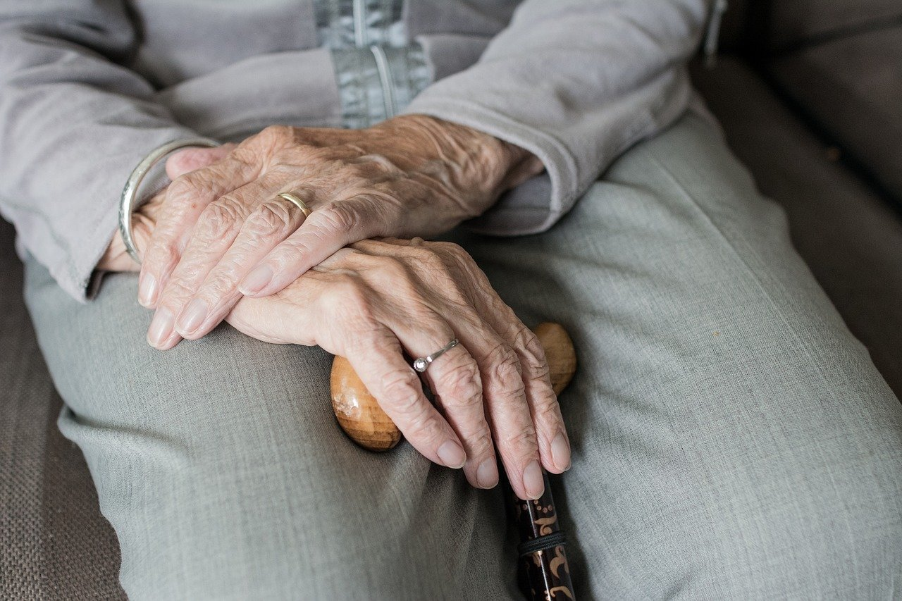
Päivittäinen ihonhoito ja jalkojen hoito

Slide 27
Päivittäinen ihonhoito
Ihonhoito edistää terveyttä ja ehkäisee sairauksia
Hoitajan tehtävänä tarkkailla ja edistää puhtautta asiakkaan / potilaan yksilöllisten tarpeiden mukaan
Ikäihmisten suihkupeseytyminen / saunominen kerran tai kaksi viikossa, vuodepesuissa iholle jätettävät pesuvoiteet
Huomioitava kuitenkin yksilöllisesti esim. hoidettavien pesut inkontinenssin yhteydessä
Tarvittaessa ihon rasvaus perusvoiteella
Älä rasvaa kainaloita, rintojen alusia, nivustaipeita tai varpaiden välejä (hautuu)

Slide 28
Ihon tarkkailu
Ihoa havainnoimalla saadaan tietoa ihon hyvinvoinnista ja elintoiminnoista
Ihon tarkkailu korostuu, jos erittäminen ei ole hallinnassa (uloste, virtsa, oksennukset) tai on tiettyjä sairauksia, kuten DM

Slide 29
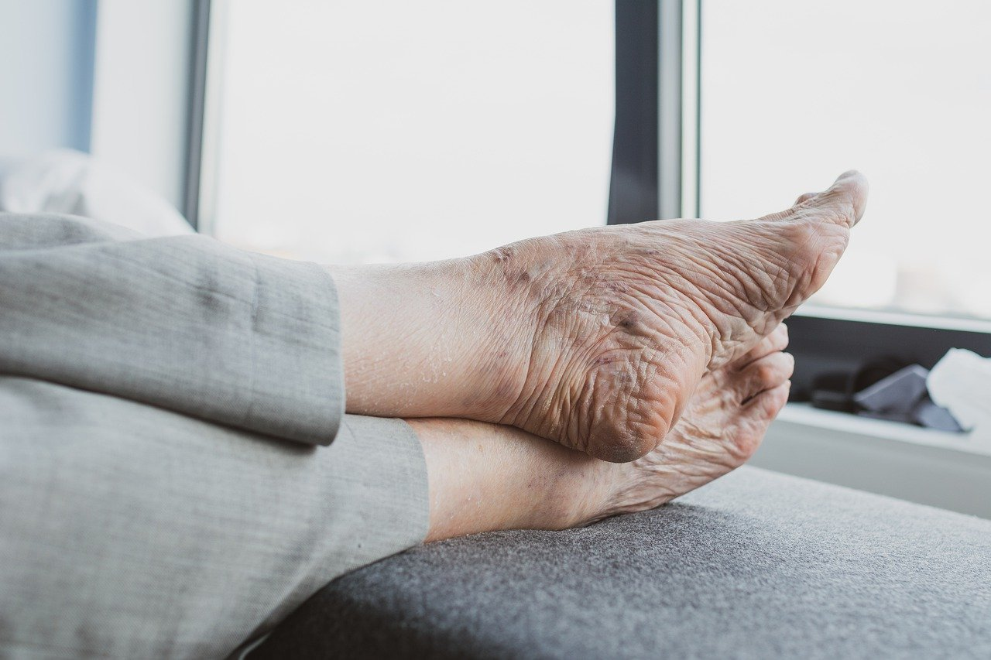
Jalkojen hoito 1/2
hoitoon (omahoitoon) kuuluu jalkojen pesu, kuivaus ja rasvaus, kynsien tarkastus, jalkojen voimistelu (diabeetikot!), sukkien ja kenkien valinta sopiviksi
erityishuomio diabeetikoiden lisäksi verenkiertohäiriö- ja reumapotilaiden jalkoihin
jalkojen pesu vedellä, raspaus harkiten, varvasvälien huolellinen kuivaus, ihon kunnon tarkastus

Slide 30
Jalkojen hoito 2/2
tarvittaessa varvasväleihin lampaanvillaa kosteuden imemiseen ja varvasvälien tuuletukseen. Voi käyttää myös talkkia ja/ tai varvassukkia.
ei varvasvälien rasvausta, muuten rasvaus tarpeen mukaan
varpaankynsien leikkaus kulmia pyöristämättä (eli suoraan)
sukkien, jalkineiden, tukipohjallisten jne. valinta
jalkavoimistelu: ylläpitää ja parantaa jalkaterän ja varpaiden nivelten liikkuvuutta ja jalkalihasten toimintaa
Tarvittaessa jalkaterapeutille

Slide 31
Varvasjumppa
Isovarpaan painaminen lattiaan (voi tehdä istuen tai seisten). Varpaan alle voi laittaa vaikkapa vaahtomuovipalan, jotta näkee, tapahtuuko mitään.
Varpaiden haritus. Istuen tai seisten, varpaat koko ajan lattiaa vasten.
Varpaiden kipristys.
Nilkan liikkeet. Koukista nilkkaa 90 asteen kulmaan ja takaisin lattiaan.
Jalkojen kohoasento välillä.

